Slide 1


ÉL APOSTOL PABLO ENCUENTRA A UN VERDEDARO DISCIPULO. HECHOS.16:1-4.
INTRODUCCIÓN:
Él Apóstol Pablo llega Derbe y Listra.
Hechos.16:1.
Llegó también a Derbe y a Listra. Y estaba allí cierto discípulo llamado Timoteo, hijo de una mujer judía creyente, pero de padre griego,
Después que había confirmado a los hermanos de Siria y Cilicia.
Hechos.15:41.
Y viajaba por Siria y Cilicia confirmando a las iglesias.

Slide 2
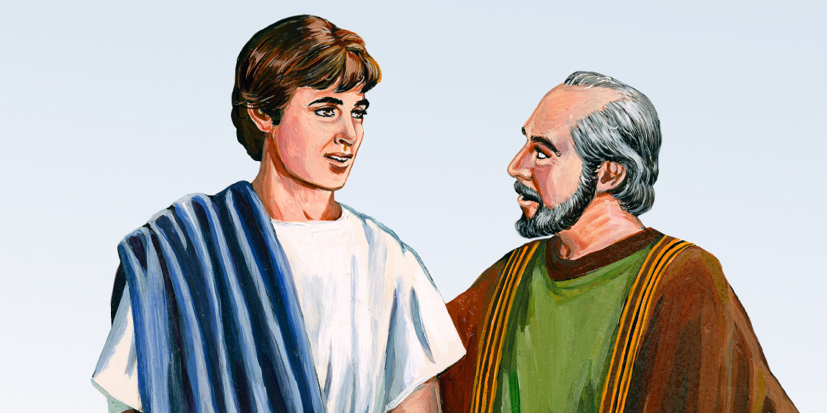
ÉL APOSTOL PABLO ENCUENTRA A UN VERDEDARO DISCIPULO. HECHOS.16:1-4.
Puesto que Pablo provino del este y no del oeste, Derbe es mencionada antes que Listra.
Derbe era una ciudad en el distrito de Licaonia en la provincia romana de Galacia en la parte central del sur de Asia Menor. Estaba ubicada en una ruta principal que conectaba Iconio y Laranda y quedaba a 97 Km (60 Kilom) de Listra.
Aquí se encuentra a un joven que se llamaba Timoteo.
Sabemos por la segunda carta del Apóstol Pablo a Timoteo que su madre se llama Eunice y su abuela Loida.
II Timoteo.1:5.

Slide 3

ÉL APOSTOL PABLO ENCUENTRA A UN VERDEDARO DISCIPULO. HECHOS.16:1-4.
Porque tengo presente la fe sincera que hay en ti, la cual habitó primero en tu abuela Loida y en tu madre Eunice, y estoy seguro que en ti también.
Su Padre es griego- gentil.
Su Madre y su abuela trabajaron mucho para que Timoteo fuera Él cristiano que era.
II Timoteo.3:15.
y que desde la niñez has sabido las Sagradas Escrituras, las cuales te pueden dar la sabiduría que lleva a la salvación mediante la fe en Cristo Jesús.
Desde niño aprendió, comprendido las escrituras.
¿Qué tanto estamos enseñando a nuestros hijos?

Slide 4
ÉL APOSTOL PABLO ENCUENTRA A UN VERDEDARO DISCIPULO. HECHOS.16:1-4.
¡Cuán bendecido es un niño cuyos padres y abuelos se preocupan principalmente por su bienestar espiritual!
Si Usted es un padre con niños pequeños, debe comprender que su mayor responsabilidad es criar a esos niños correctamente ¡y su más grande servicio al Señor es enseñarles el camino de Dios!.
Era un hombre ejemplar, los hermanos hablaban muy bien de Él.
Hechos.16:2.
del cual hablaban elogiosamente los hermanos que estaban en Listra y en Iconio.

Slide 5
ÉL APOSTOL PABLO ENCUENTRA A UN VERDEDARO DISCIPULO. HECHOS.16:1-4.
Que maravillo que hablemos bien de los hermanos, pero muchas veces lamentablemente casi nunca damos buenas referencias de los hermanos.
Pablo se interesó en este joven.
Hechos.16:3.
Pablo quiso que éste fuera con él, y lo tomó y lo circuncidó por causa de los judíos que había en aquellas regiones, porque todos sabían que su padre era griego.
Lo circuncidó por causa de los judíos que había en aquellos lugares; porque todos sabían que su padre era griego”.

Slide 6
ÉL APOSTOL PABLO ENCUENTRA A UN VERDEDARO DISCIPULO. HECHOS.16:1-4.
¿Es éste el mismo Pablo que peleó con los maestros judaizantes, los que decían que un hombre tenía que ser circuncidado para ser cristiano?
Hechos.15:2.
Como Pablo y Bernabé tuvieran gran disensión y debate con ellos, los hermanos determinaron que Pablo y Bernabé, y algunos otros de ellos subieran a Jerusalén a los apóstoles y a los ancianos para tratar esta cuestión.
¿Es éste el mismo Pablo que se rehusó a permitir que Tito se circuncidara la vez que viajaron a la reunión de Jerusalén?
Gálatas.2:3.

Slide 7
ÉL APOSTOL PABLO ENCUENTRA A UN VERDEDARO DISCIPULO. HECHOS.16:1-4.
Pero ni aun Tito, que estaba conmigo, fue obligado a circuncidarse, aunque era griego.
¿Es éste el mismo Pablo que escribió a las iglesias de Galacia: “si os circuncidáis, de nada os aprovechará Cristo”?
Gálatas.5:2.
Mirad, yo, Pablo, os digo que si os dejáis circuncidar, Cristo de nada os aprovechará.
¿Es éste el mismo Pablo que llevaba la carta de Jerusalén para informar a las iglesias que la circuncisión no era obligatoria para los cristianos?
El apóstol Pablo siempre se cuidó de que lo acusaran.

Slide 8
ÉL APOSTOL PABLO ENCUENTRA A UN VERDEDARO DISCIPULO. HECHOS.16:1-4.
Y aunque hizo lo correcto lo acusaron siempre.
Hechos.21:28.
gritando: ¡Israelitas, ayudadnos! Este es el hombre que enseña a todos, por todas partes, contra nuestro pueblo, la ley y este lugar; además, incluso ha traído griegos al templo, y ha profanado este lugar santo.
Circuncido a Timoteo para no causar tropiezo, no porque tuvieran cumpliendo la ley.
Siendo medio judío y medio griego Timoteo podía tener buena entrada entre judíos y griegos, pero para trabajar con los judíos tenía que ser circuncidado, porque éstos no hubieran tenido respeto por un judío incircunciso.

Slide 9
ÉL APOSTOL PABLO ENCUENTRA A UN VERDEDARO DISCIPULO. HECHOS.16:1-4.
Por lo tanto, aunque no era necesaria la circuncisión para la salvación de Timoteo.
La incircuncisión hubiera sido un tropiezo para Él entre los judíos.
Era necesaria la circuncisión para que Él pudiera entrar en hogares judíos y en la sinagoga como judío.
Cuando fue circuncidado, el prejuicio de los judíos contra Él fue eliminado.
No fue un acto de salvación, sino de conveniencia, nada más.

Slide 10
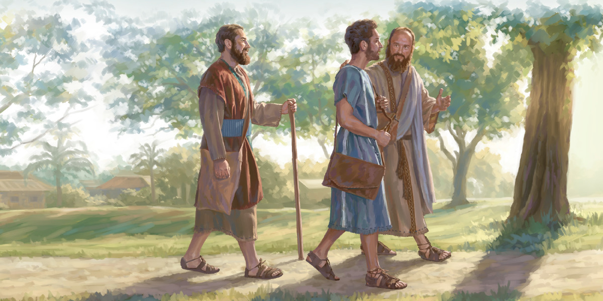
ÉL APOSTOL PABLO ENCUENTRA A UN VERDEDARO DISCIPULO. HECHOS.16:1-4.
Timoteo es compañero de Pablo para entregar los acuerdos tomados en Hechos.15:28.
Hechos.16:4-5.
Y conforme pasaban por las ciudades, entregaban los acuerdos tomados por los apóstoles y los ancianos que estaban en Jerusalén, para que los observaran.
V.5.
Así que las iglesias eran confirmadas en la fe, y diariamente crecían en número.
Esto ayudo a fortalecer a las iglesias, las iglesias crecían.

Slide 11
ÉL APOSTOL PABLO ENCUENTRA A UN VERDEDARO DISCIPULO. HECHOS.16:1-4.
Timoteo es compañero de Pablo para entregar los acuerdos tomados en:
Hechos.15:28.
Porque pareció bien al Espíritu Santo y a nosotros no imponeros mayor carga que estas cosas esenciales:
Hechos.16:4-5.
Y conforme pasaban por las ciudades, entregaban los acuerdos tomados por los apóstoles y los ancianos que estaban en Jerusalén, para que los observaran.
V.5.
Así que las iglesias eran confirmadas en la fe, y diariamente crecían en número.

Slide 12
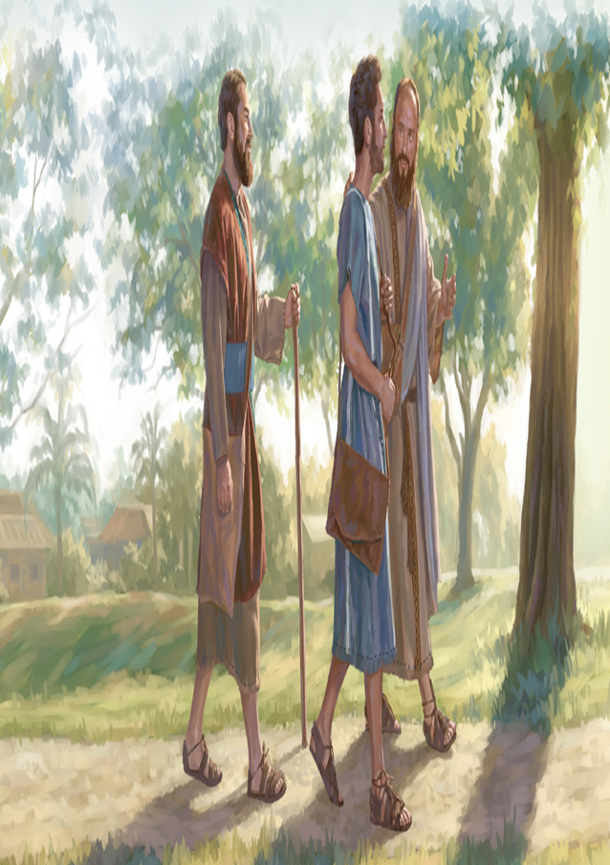
ÉL APOSTOL PABLO ENCUENTRA A UN VERDEDARO DISCIPULO. HECHOS.16:1-4.
Esto ayudo a fortalecer a las iglesias, las iglesias crecían.
Es interesante notar que la palabra- “Confirmadas” (stereoo) del verso 5 significa que las Iglesias eran solidificadas, fortalecidas, animadas, establecidas.
Está palabra la encontramos
Hechos.15:32, 41.
Siendo Judas y Silas también profetas, exhortaron y confortaron a los hermanos con un largo mensaje.
V.41.
Y viajaba por Siria y Cilicia confirmando a las iglesias.

Slide 13
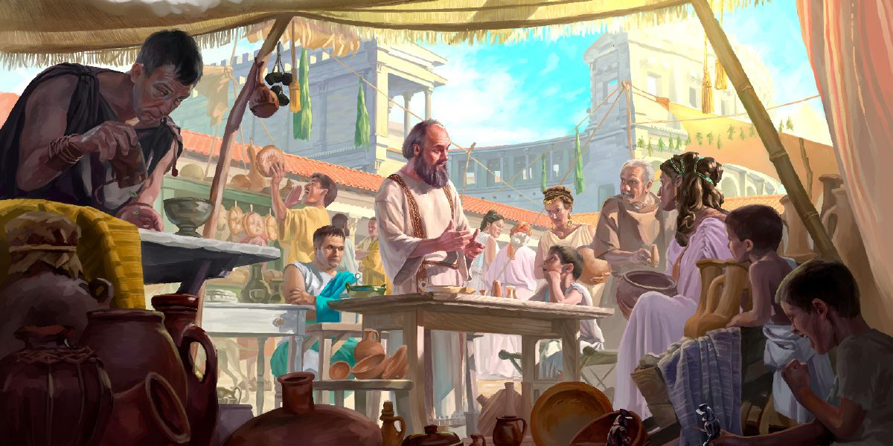
EL ESPIRITU SANTO LES IMPIDE PREDICAR.
HECHOS.16:6-10.
Pasaron por la región de Frigia y Galacia, habiendo sido impedidos por Él Espíritu Santo de hablar la palabra en Asia,
Les fue prohibido por Él Espíritu Santo predicar en Asia.
V.7.
y cuando llegaron a Misia, intentaron ir a Bitinia, pero el Espíritu de Jesús no se lo permitió.
De la misma manera Él Espíritu Santo les prohíbe predicar en Bitinia.
Este texto bien ilustra lo que dicen.
Jeremias.10:23.

Slide 14

EL ESPIRITU SANTO LES IMPIDE PREDICAR.
HECHOS.16:6-10.
Yo sé, oh SEÑOR, que no depende del hombre su camino, ni de quien anda el dirigir sus pasos.
Proverbios.16:9.
La mente del hombre planea su camino, pero el SEÑOR dirige sus pasos.
Él hombre propone pero Él Señor dispone.
Después Pablo sí predicó en Asia.
Hechos.18:19.
Llegaron a Efeso y los dejó allí. Y entrando él a la sinagoga, discutía con los judíos.
Hechos.19:10.

Slide 15
EL ESPIRITU SANTO LES IMPIDE PREDICAR.
HECHOS.16:6-10.
Esto continuó por dos años, de manera que todos los que vivían en Asia oyeron la palabra del Señor, tanto judíos como griegos.
También la Palabra fue predicada en Bitinia.
I Pedro.1:1.
Pedro, apóstol de Jesucristo: A los expatriados, de la dispersión en el Ponto, Galacia, Capadocia, Asia y Bitinia, elegidos
Sin embargo, Él Espíritu Santo quería que fueran primero a Europa.
Al Apóstol Pablo se le muestra una visión.
Hechos.16:8-10.

Slide 16
EL ESPIRITU SANTO LES IMPIDE PREDICAR.
HECHOS.16:6-10.
pasando por Misia, descendieron a Troas.
V.9.
Por la noche se le mostró a Pablo una visión: un hombre de Macedonia estaba de pie, suplicándole y diciendo: Pasa a Macedonia y ayúdanos.
V.10.
Cuando tuvo la visión, enseguida procuramos ir a Macedonia, persuadidos de que Dios nos había llamado para anunciarles el evangelio.
Ahora Pablo entendía por qué Él Espíritu Santo no les permitió "hablar la palabra en Asia".
Había necesidad del evangelio en macedonia.

Slide 17
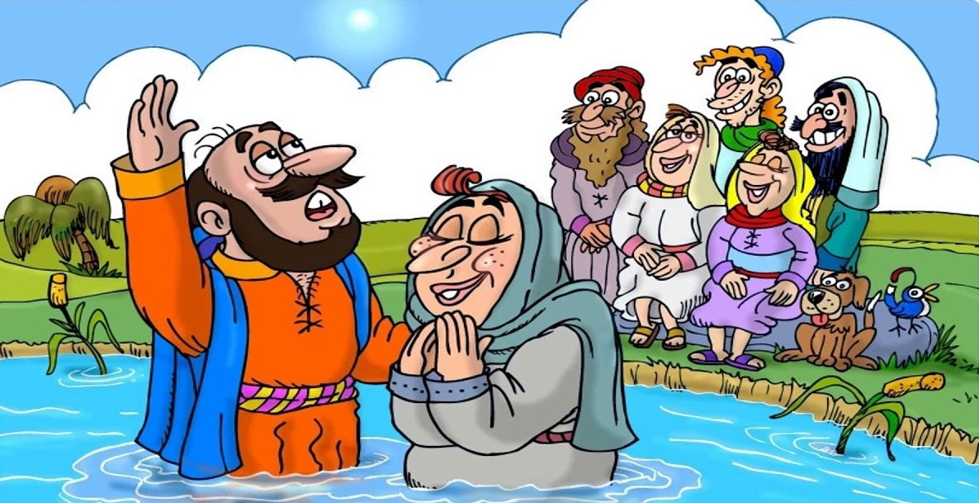
LA CONVERSIÓN DE LIDIA.
HECHOS.16:11-15.
Así que, zarpando de Troas, navegamos con rumbo directo a Samotracia, y al día siguiente a Neápolis,
V.12.
y de allí a Filipos, que es una ciudad principal de la provincia de Macedonia, una colonia romana; en esta ciudad nos quedamos por varios días.
V.13.
Y en el día de reposo salimos fuera de la puerta, a la orilla de un río, donde pensábamos que habría un lugar de oración; nos sentamos y comenzamos a hablar a las mujeres que se habían reunido.

Slide 18

LA CONVERSIÓN DE LIDIA.
HECHOS.16:11-15.
El hecho de que hayan ido a la orilla del río para orar implica que en ese lugar no había sinagoga.
El apóstol Pablo les predica a las mujeres que estaban presentes en tal lugar.
Esto indica que Pablo no hacia acepción de personas, como algunos judíos lo hacían, al tratar a las mujeres de una manera diferente.
Juan.4:27.
En esto llegaron sus discípulos y se admiraron de que hablara con una mujer, pero ninguno le preguntó: ¿Qué tratas de averiguar? o: ¿Por qué hablas con ella?

Slide 19
LA CONVERSIÓN DE LIDIA.
HECHOS.16:11-15.
Hechos.16:14.
Y estaba escuchando cierta mujer llamada Lidia, de la ciudad de Tiatira, vendedora de telas de púrpura, que adoraba a Dios; y el Señor abrió su corazón para que recibiera lo que Pablo decía.
Lidia, como podemos leer, se encontraba escuchando atentamente a la predicación del Evangelio.
La frase “Él Señor abrió el corazón de ella” no significa que Lidia fue salva en contra de su voluntad como Juan Calvino enseña.
Dios no es una persona que viola el libre albedrío de los seres humanos.

Slide 20
LA CONVERSIÓN DE LIDIA.
HECHOS.16:11-15.
Vemos que Dios no entra a fuerza y hace que la gente obedece en contra de su voluntad.
Apocalipsis.3:20.
’Yo estoy a la puerta y llamo; si alguien oye Mi voz y abre la puerta, entraré a él, y cenaré con él y él conmigo.
Jesús está a la puerta esta tocando su corazón atraves de su palabra, el evangelio.
II Tesalonicenses.2:14.
Fue para esto que Él los llamó mediante nuestro evangelio, para que alcancen la gloria de nuestro Señor Jesucristo.

Slide 21
LA CONVERSIÓN DE LIDIA.
HECHOS.16:11-15.
La Palabra de Dios es la que entra en el corazón de las personas que son honestas y que desean la salvación que Dios ofrece.
Hebreos.4:12.
Porque la palabra de Dios es viva y eficaz, y más cortante que cualquier espada de dos filos; penetra hasta la división del alma y del espíritu, de las coyunturas y los tuétanos, y es poderosa para discernir los pensamientos y las intenciones del corazón.
La Palabra de Dios traspasa nuestros corazones y nos hace que nos compunjamos de corazón.
Hechos.2:37.

Slide 22
LA CONVERSIÓN DE LIDIA.
HECHOS.16:11-15.
Al oír esto, compungidos de corazón, dijeron a Pedro y a los demás apóstoles: Hermanos, ¿qué haremos?
Es importante que recordemos que la Palabra de Dios puede abrir o cerrar nuestros corazones. Puede derretirlos o endurecerlos.
El sol que sentimos a cada momento durante el día tiene el poder para derretir la mantequilla o para endurecer el cemento fresco.
Así es la Palabra de Dios en los corazones de las personas.
Si el corazón de la persona es honesto y desea encontrar la verdad, la encontrará y su corazón será abierto, pero si la persona rechaza la verdad, el corazón de tal persona se endurecerá.

Slide 23
LA CONVERSIÓN DE LIDIA.
HECHOS.16:11-15.
Hechos.16:15.
Cuando ella y su familia se bautizaron, nos rogó, diciendo: Si juzgáis que soy fiel al Señor, venid a mi casa y quedaos en ella. Y nos persuadió a ir.
El texto nos revela que Lidia fue bautizada como resultado de la Palabra de Dios que no regresó vacía.
Isaias.55:11.
así será mi palabra que sale de mi boca, no volverá a mí vacía sin haber realizado lo que deseo, y logrado el propósito para el cual la envié.
No solo Lidia fue bautizada sino que también su familia.
El hecho de que el texto diga que su familia fue bautizada no significa que los bebes o niños que pudieran estar en tal familia fueron bautizados.

Slide 24
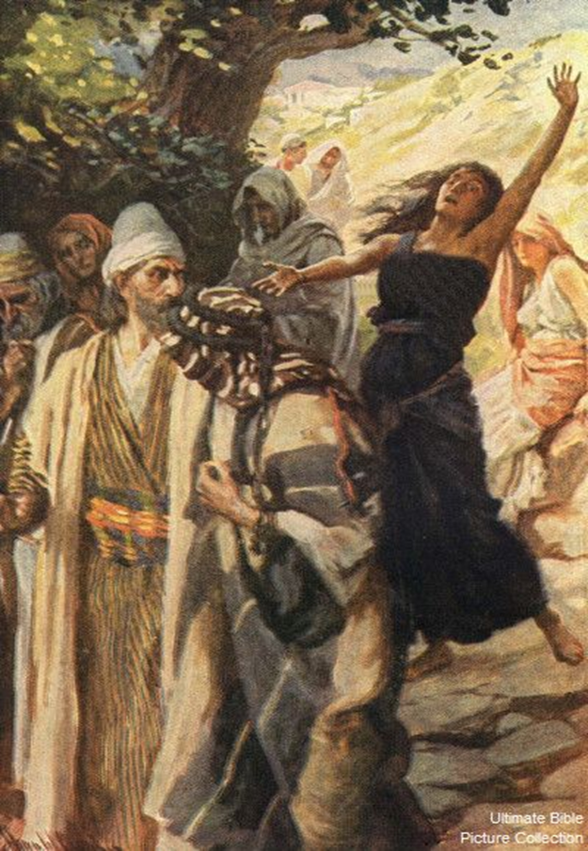
EL APOSTOL PABLO HECHA FUERA UN DEMONIO.
HECHOS.16:16-24.
Y sucedió que mientras íbamos al lugar de oración, nos salió al encuentro una muchacha esclava que tenía espíritu de adivinación, la cual daba grandes ganancias a sus amos, adivinando.
V.17.
Esta, siguiendo a Pablo y a nosotros, gritaba diciendo: Estos hombres son siervos del Dios Altísimo, quienes os proclaman el camino de salvación.
V.18.
Y esto lo hacía por muchos días; mas desagradando esto a Pablo, se volvió y dijo al espíritu: ¡Te ordeno, en el nombre de Jesucristo, que salgas de ella! Y salió en aquel mismo momento.

Slide 25
EL APOSTOL PABLO HECHA FUERA UN DEMONIO.
HECHOS.16:16-24.
V.19.
Pero cuando sus amos vieron que se les había ido la esperanza de su ganancia, prendieron a Pablo y a Silas, y los arrastraron hasta la plaza, ante las autoridades;
V.20.
y después de haberlos presentado a los magistrados superiores, dijeron: Estos hombres, siendo judíos, alborotan nuestra ciudad,
V.21.
y proclaman costumbres que no nos es lícito aceptar ni observar, puesto que somos romanos.

Slide 26
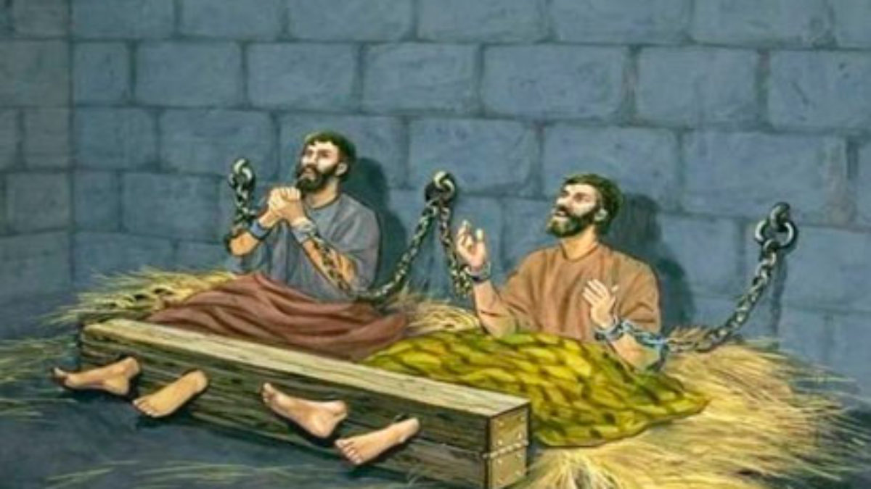
EL APOSTOL PABLO HECHA FUERA UN DEMONIO.
HECHOS.16:16-24.
V.22.
La multitud se levantó a una contra ellos, y los magistrados superiores, rasgándoles sus ropas, ordenaron que los azotaran con varas.
V.23.
Y después de darles muchos azotes, los echaron en la cárcel, ordenando al carcelero que los guardara con seguridad;
V.24.
el cual, habiendo recibido esa orden, los echó en el calabozo interior y les aseguró los pies en el cepo.

Slide 27

EL APOSTOL PABLO HECHA FUERA UN DEMONIO.
HECHOS.16:16-24.
En esta sección de la Escritura aprendemos como Pablo echa fuera un espíritu de adivinación de una mujer que daba ganancias a su amo.
Al haber echado fuera de esta mujer el espíritu de adivinación, los amos de esta mujer se enojan porque su ganancia se había ido.
Esto causo que los amos acusaran falsamente a los discípulos.
Aquí se cumple lo que Jesús dijo en cuanto a sufrir por causa del Evangelio y ser acusados de una manera falsa.
Mateo.5:10-12.

Slide 28
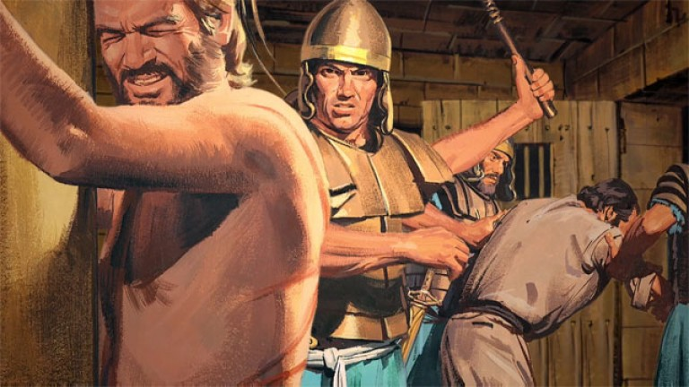
EL APOSTOL PABLO HECHA FUERA UN DEMONIO.
HECHOS.16:16-24.
Bienaventurados aquellos que han sido perseguidos por causa de la justicia, pues de ellos es el reino de los cielos.
V.11.
Bienaventurados seréis cuando os insulten y persigan, y digan todo género de mal contra vosotros falsamente, por causa de mí.
V.12.
Regocijaos y alegraos, porque vuestra recompensa en los cielos es grande, porque así persiguieron a los profetas que fueron antes que vosotros.
Pablo y Silas son puestos en la cárcel por causa de las falsas acusaciones que les hicieron.

Slide 29
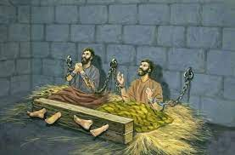
EL APOSTOL PABLO HECHA FUERA UN DEMONIO.
HECHOS.16:16-24.
No solo son puestos en la cárcel sino también azotados de una manera ilegal y luego les ponen cepos.
Los cepos eran instrumentos de castigo que se usaban para asegurarles los pies, manos y en ocasiones también el cuello para que no escapasen.
Podemos encontrar referencia a los cepos en el Antiguo Testamento.
Job 13:27.
Pones mis pies en el cepo, y vigilas todas mis sendas; pones límite a las plantas de mis pies,

Slide 30

EL APOSTOL PABLO HECHA FUERA UN DEMONIO.
HECHOS.16:16-24.
Job.33:11.
"Pone mis pies en el cepo; vigila todas mis sendas."
Jeremías.20:2-3.
hizo azotar al profeta Jeremías y lo puso en el cepo que estaba en la puerta superior de Benjamín, la cual conducía a la casa del SEÑOR.
V.3.
Y al día siguiente, cuando Pasur soltó a Jeremías del cepo, Jeremías le dijo: No es Pasur el nombre con que el SEÑOR ahora te llama, sino Magor-misabib.
En ocasiones se usa metafóricamente para indicar o expresar el dolor.

Slide 31
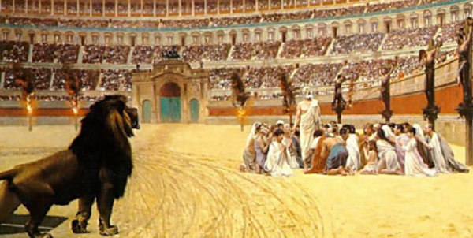
EL APOSTOL PABLO HECHA FUERA UN DEMONIO.
HECHOS.16:16-24.
Pablo y Silas se encontraban cantando y orando a la medianoche en vez de estarse quejando por todo lo que estaban sufriendo.
¿Qué fue lo que motivaba a los discípulos a no quejarse cuando sufrían?
La respuesta es simple, ellos sabían que a través de muchas tribulaciones era necesario entrar en el reino de los cielos.
Hechos.14:22.
fortaleciendo los ánimos de los discípulos, exhortándolos a que perseveraran en la fe, y diciendo: Es necesario que a través de muchas tribulaciones entremos en el reino de Dios.

Slide 32

EL APOSTOL PABLO HECHA FUERA UN DEMONIO.
HECHOS.16:16-24.
También sabían que las aflicciones de este tiempo presente no se comparan con la gloria que se les revelara en aquel tiempo.
Romanos.8:18.
Pues considero que los sufrimientos de este tiempo presente no son dignos de ser comparados con la gloria que nos ha de ser revelada.
Esto es lo que debe de motivarnos a no quejarnos cuando sufrimos por Cristo.
Es interesante notar que para cualquier persona esto hubiera sido una tragedia, estar encarcelado, azotado.

Slide 33
EL APOSTOL PABLO HECHA FUERA UN DEMONIO.
HECHOS.16:16-24.
Pero esto no es así para Dios, Dios tenía un propósito porque permitió que Pablo y Silas fueran encarcelado.
Romanos.8:28.
Y sabemos que para los que aman a Dios, todas las cosas cooperan para bien, esto es, para los que son llamados conforme a su propósito.
Hay un propósito por eso Dios permite que ellos fueran encarcelado, azotados.
Hermanos nos miremos el problema miremos el propósito que Dios desea al permitir ciertas circunstancias en nuestras vidas.

Slide 34
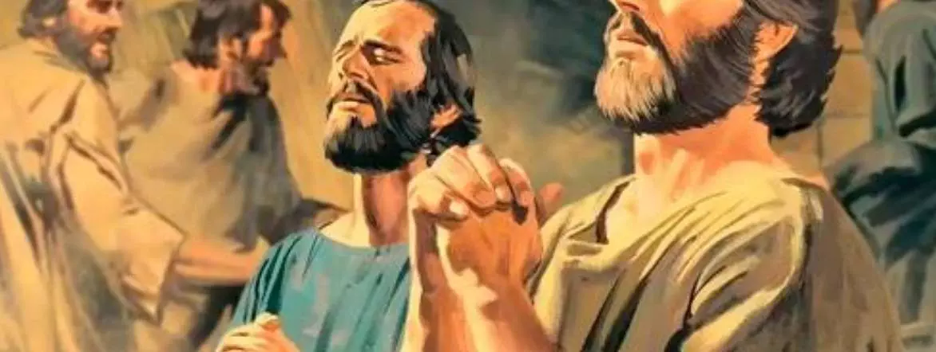
LA CONVERSIÓN DEL CARCELERO.
HECHOS.16:25-40.
Como a medianoche, Pablo y Silas oraban y cantaban himnos a Dios, y los presos los escuchaban.
El apóstol Pablo Y Silas están alegres porque están cantando himnos a Dios.
Santiago.5:13.
¿Sufre alguno entre vosotros? Que haga oración. ¿Está alguno alegre? Que cante alabanzas.
Hechos.16:26.
De repente se produjo un gran terremoto, de tal manera que los cimientos de la cárcel fueron sacudidos; al instante se abrieron todas las puertas y las cadenas de todos se soltaron.

Slide 35
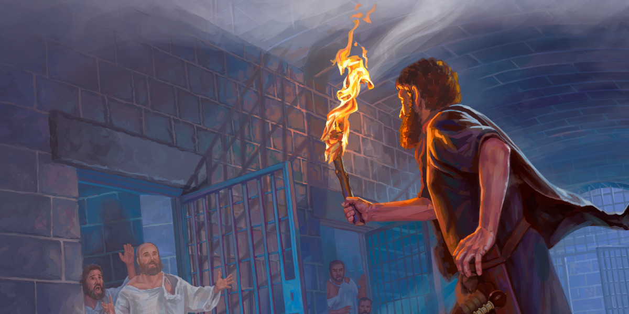
LA CONVERSIÓN DEL CARCELERO.
HECHOS.16:25-40.
Un terremoto abre las puertas para predicar el evangelio en tal lugar para que de esta manera Pablo y Silas puedan salir de la cárcel para que continúen adelante predicando el Evangelio de Cristo.
V.27.
Al despertar el carcelero y ver abiertas todas las puertas de la cárcel, sacó su espada y se iba a matar, creyendo que los prisioneros se habían escapado.
El carcelero, al ver que las puertas estaban abiertas, procedió a quitarse la vida porque sabía que, si los presos escapaban, Él iba a pagar con su vida.

Slide 36
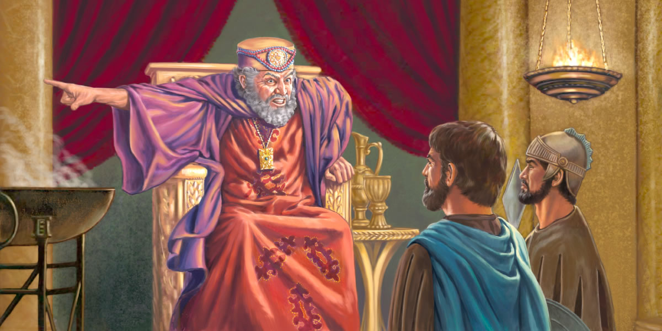
EL APOSTOL PABLO HECHA FUERA UN DEMONIO.
HECHOS.16:16-24.
Hechos.12:19.
Y Herodes, después de buscarlo y no encontrarlo, interrogó a los guardias y ordenó que los llevaran para ejecutarlos. Después descendió de Judea a Cesarea, y se quedó allí por un tiempo.
Por eso también los Ancianos habían dado palabra a los soldados que custodiaban el cuerpo de Jesús.
Mateo.28:12-14.
Y después de reunirse con los ancianos y deliberar con ellos, dieron una gran cantidad de dinero a los soldados,
V.13.

Slide 37
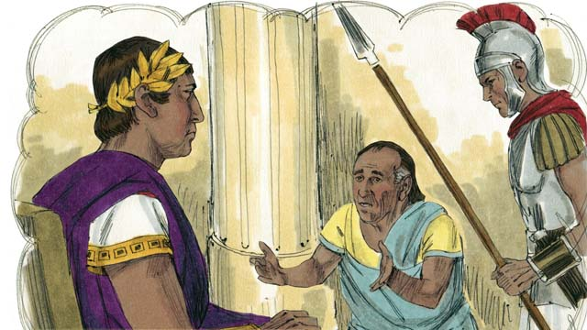
EL APOSTOL PABLO HECHA FUERA UN DEMONIO.
HECHOS.16:16-24.
V.14.
Y si esto llega a oídos del gobernador, nosotros lo convenceremos y os evitaremos dificultades.
Hechos.16:28.
Mas Pablo clamó a gran voz, diciendo: No te hagas ningún mal, pues todos estamos aquí.
Sin embargo, Pablo clamo a gran voz diciendo que todos estaban presentes y que nadie había huido. Por lo tanto, Él carcelero de Filipos reconoció que estos hombres eran hombres de Dios que anunciaban el camino de verdad y procedió a hacer la pregunta más importante que cualquier persona puede hacer ¿Qué debo hacer para ser salvo?

Slide 38
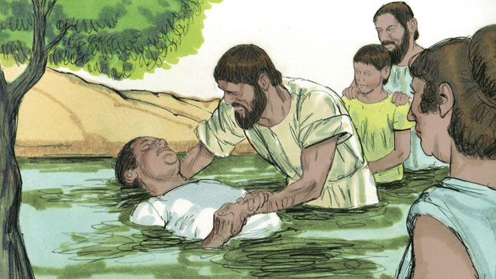
LA CONVERSIÓN DEL CARCELERO.
HECHOS.16:25-40.
V.29.
Entonces él pidió luz y se precipitó adentro, y temblando, se postró ante Pablo y Silas,
V.30.
y después de sacarlos, dijo: Señores, ¿qué debo hacer para ser salvo?
La misma pregunta que hicieron los judíos en
Hechos.2:37.
Al oír esto, compungidos de corazón, dijeron a Pedro y a los demás apóstoles: Hermanos, ¿qué haremos?
Hechos.16:31.

Slide 39
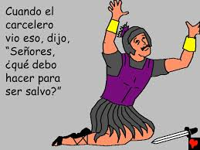
LA CONVERSIÓN DEL CARCELERO.
HECHOS.16:25-40.
Ellos respondieron: Cree en el Señor Jesús, y serás salvo, tú y toda tu casa.
Pablo rápidamente le hace saber que la fe en Cristo es esencial para la salvación, pero esto no es todo, ya que Pablo tenía que predicarle el Evangelio para que pudiera creer en Él.
Romanos.10:17.
Así que la fe viene del oír, y el oír, por la palabra de Cristo.
Juan.8:24.
Por eso os dije que moriréis en vuestros pecados; porque si no creéis que yo soy, moriréis en vuestros pecados.

Slide 40
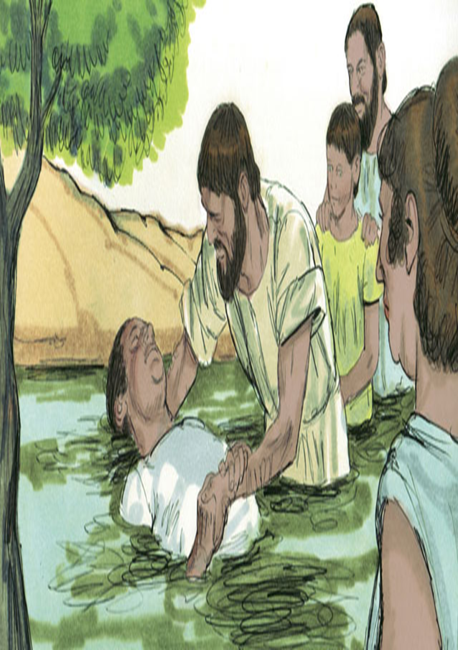
LA CONVERSIÓN DEL CARCELERO.
HECHOS.16:25-40.
Hechos.16:32.
Y le hablaron la palabra del Señor a él y a todos los que estaban en su casa.
V.33.
Y él los tomó en aquella misma hora de la noche, y les lavó las heridas; enseguida fue bautizado, él y todos los suyos.
Después de escuchar el Evangelio procedió a ser bautizado para perdón de pecados.
Hechos.2:38.
Y Pedro les dijo: Arrepentíos y sed bautizados cada uno de vosotros en el nombre de Jesucristo para perdón de vuestros pecados, y recibiréis el don del Espíritu Santo.

Slide 41
LA CONVERSIÓN DEL CARCELERO.
HECHOS.16:25-40.
Hechos.22:16.
"Y ahora, ¿por qué te detienes? Levántate y bautízate, y lava tus pecados invocando su nombre."
Nuestros amigos religiosos enseñan que la salvación es por fe solamente.
Lamentablemente solo leen el verso 30 y 31, dejando fuera el resto de la Escritura. La Biblia no enseña la salvación por fe solamente ya que tal enseñanza excluiría el arrepentimiento, confesión y bautismo.
Es de notar también que Él carcelero de Filipo se bautizó en esta misma hora y no un mes después de haber sido doctrinado.

Slide 42
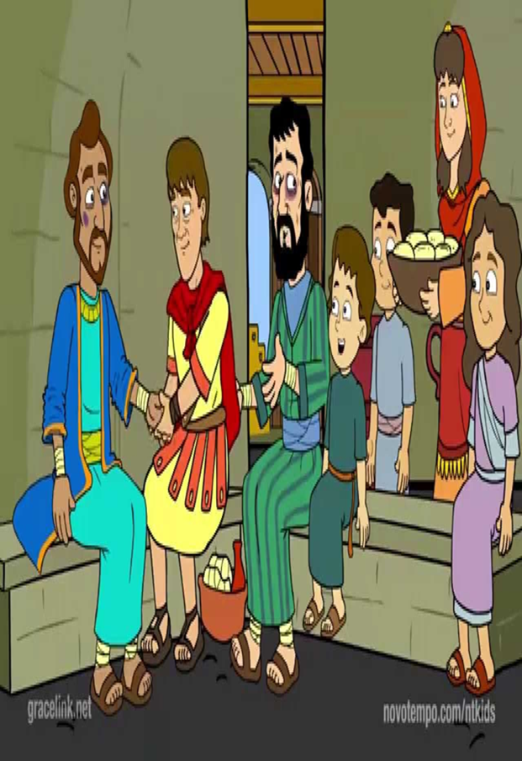
LA CONVERSIÓN DEL CARCELERO.
HECHOS.16:25-40.
Tal practica de esperarse un mes o cierto tiempo para ser doctrinado primero y luego ser bautizado esta sin autorización apostólica en las Escrituras.
La persona debe ser bautizada el mismo momento que cree en el Evangelio y sabe la responsabilidad que conlleva el obedecer a Cristo.
En cada uno de los ejemplos que vemos en las Escrituras podemos observar como las personas fueron bautizadas inmediatamente, y no meses después.
Hechos.16:34.
Llevándolos a su hogar, les dio de comer, y se regocijó grandemente por haber creído en Dios con todos los suyos.

Slide 43
LA CONVERSIÓN DEL CARCELERO.
HECHOS.16:25-40.
Hacemos una pregunta,
¿Por qué se regocijo el carcelero de Filipos después que fue bautizado?
La respuesta es simple: 1. Porque fue añadido al cuerpo de Cristo.
Hechos.2:47.
alabando a Dios y hallando favor con todo el pueblo. Y el Señor añadía cada día al número de ellos los que iban siendo salvos.
Colosenses.1:18.
Él es también la cabeza del cuerpo que es la iglesia; y Él es el principio, el primogénito de entre los muertos, a fin de que Él tenga en todo la primacía.

Slide 44
LA CONVERSIÓN DEL CARCELERO.
HECHOS.16:25-40.
Efesios.1:22-23.
Y todo sometió bajo sus pies, y a Él lo dio por cabeza sobre todas las cosas a la iglesia,
V.23.
la cual es su cuerpo, la plenitud de aquel que lo llena todo en todo.
2. Porque fue traslado al reino de su amado Hijo.
Colosenses.1:13.
Porque El nos libró del dominio de las tinieblas y nos trasladó al reino de su Hijo amado,
3. Porque sus ojos fueron abiertos.

Slide 45
LA CONVERSIÓN DEL CARCELERO.
HECHOS.16:25-40.
Hechos.26:18.
para que abras sus ojos a fin de que se vuelvan de la oscuridad a la luz, y del dominio de Satanás a Dios, para que reciban, por la fe en mí, el perdón de pecados y herencia entre los que han sido santificados."
4. Porque fue salvo al obedecer el Evangelio.
Marcos.16:16.
El que crea y sea bautizado será salvo; pero el que no crea será condenado.
I Pedro.3:21.

Slide 46

LA CONVERSIÓN DEL CARCELERO.
HECHOS.16:25-40.
Y correspondiendo a esto, el bautismo ahora os salva (no quitando la suciedad de la carne, sino como una petición a Dios de una buena conciencia) mediante la resurrección de Jesucristo,
5. Porque fue revestido de Cristo.
Galatas.3:27.
Porque todos los que fuisteis bautizados en Cristo, de Cristo os habéis revestido.
6. Porque recibió el perdón de pecados.
Hechos.2:38.
Y Pedro les dijo: Arrepentíos y sed bautizados cada uno de vosotros en el nombre de Jesucristo para perdón de vuestros pecados, y recibiréis el don del Espíritu Santo.

Slide 47
LA CONVERSIÓN DEL CARCELERO.
HECHOS.16:25-40.
Hechos,22:16.
"Y ahora, ¿por qué te detienes? Levántate y bautízate, y lava tus pecados invocando su nombre."
7. Porque vino a ser una nueva criatura en Cristo.
II Corintios.5:17.
De modo que, si alguno está en Cristo, nueva criatura es; las cosas viejas pasaron; he aquí, son hechas nuevas.
8. Porque experimento un nuevo nacimiento.
Juan.3:3, 5.
Respondió Jesús y le dijo: En verdad, en verdad te digo que el que no nace de nuevo no puede ver el reino de Dios.

Slide 48

LA CONVERSIÓN DEL CARCELERO.
HECHOS.16:25-40.
V.5.
Jesús respondió: En verdad, en verdad te digo que el que no nace de agua y del Espíritu no puede entrar en el reino de Dios.
8. Porque ahora no hay condenación para Él si permanece en Cristo.
Romanos.8:1.
Por consiguiente, no hay ahora condenación para los que están en Cristo Jesús, los que no andan conforme a la carne sino conforme al Espíritu.
Todas estas razones causaron alegría a este hombre que obedeció el Evangelio de Cristo.

Slide 49
LA CONVERSIÓN DEL CARCELERO.
HECHOS.16:25-40.
Hechos.16:35.
Cuando se hizo de día, los magistrados superiores enviaron a sus oficiales, diciendo: Suelta a esos hombres.
V.36.
El carcelero comunicó a Pablo estas palabras, diciendo: Los magistrados superiores han dado orden de que se os suelte. Así que, salid ahora e id en paz.
Al día siguiente los magistrados mandan a sacar a los discípulos para que se vayan, sin embargo, Pablo les dio miedo al hacerles saber el error en el cual se encontraban.
V.37.

Slide 50
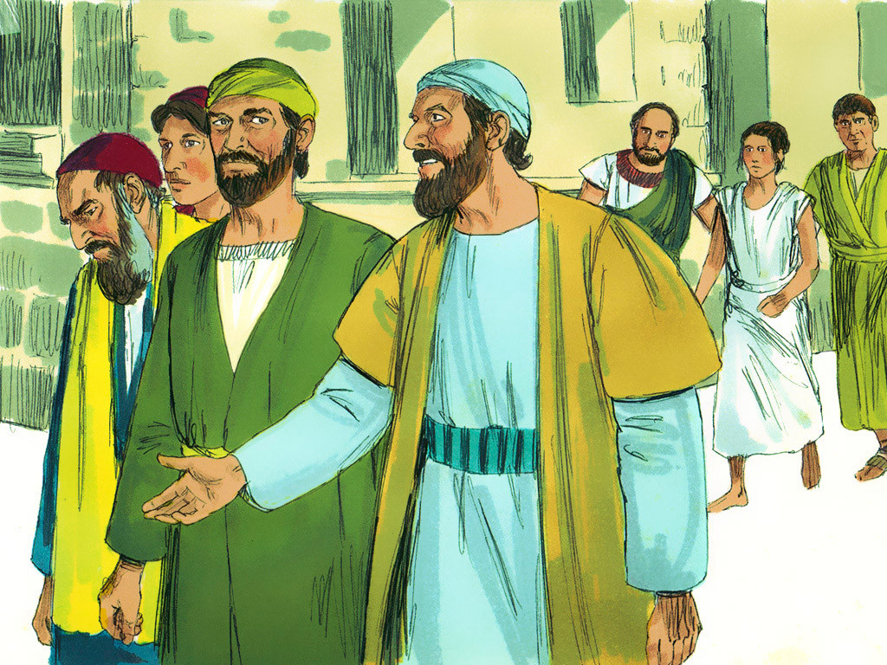
LA CONVERSIÓN DEL CARCELERO.
HECHOS.16:25-40.
Mas Pablo les dijo: Aunque somos ciudadanos romanos, nos han azotado públicamente sin hacernos juicio y nos han echado a la cárcel; ¿y ahora nos sueltan en secreto? ¡De ninguna manera! Que ellos mismos vengan a sacarnos.
V.38.
Y los oficiales informaron esto a los magistrados superiores, y al saber que eran romanos, tuvieron temor.
Habían azotado a ciudadanos romanos, lo cual, parece ser, los magistrados no sabían, y al darse cuenta les entro miedo porque sabían que habían obrado de una manera ilegal.

Slide 51

LA CONVERSIÓN DEL CARCELERO.
HECHOS.16:25-40.
V.39.
Entonces vinieron, y les suplicaron, y después de sacarlos, les rogaban que salieran de la ciudad.
Es interesante notar que los magistrados no les mandaron que salieran de la cárcel sino más bien les rogaron.
V.40.
Cuando salieron de la cárcel, fueron a casa de Lidia, y al ver a los hermanos, los consolaron y partieron.
Sin embargo, Pablo no procedió adelante con la demanda y salieron de la cárcel para reunirse con los hermanos.

Slide 52
CONCLUSIÓN:
Vimos que Pablo encuentra un verdadero discípulo.
Son llamados para ir a Macedonia.
Vemos la conversión de Lidia.
Pablo y Silas encarcelados por sacar un demonio a una joven que les era molestia.
Vemos la conversión del Carcelero que iba a quitarse la vida, pero encontró a Jesús y su vida cambio.
Nuestra vida cuando encontramos a Jesús cambia, amigo busque a Jesús Él le cambiara su vida totalmente.

Slide 53

DIOS NOS BENDIGA A TODOS.

